Slide 1
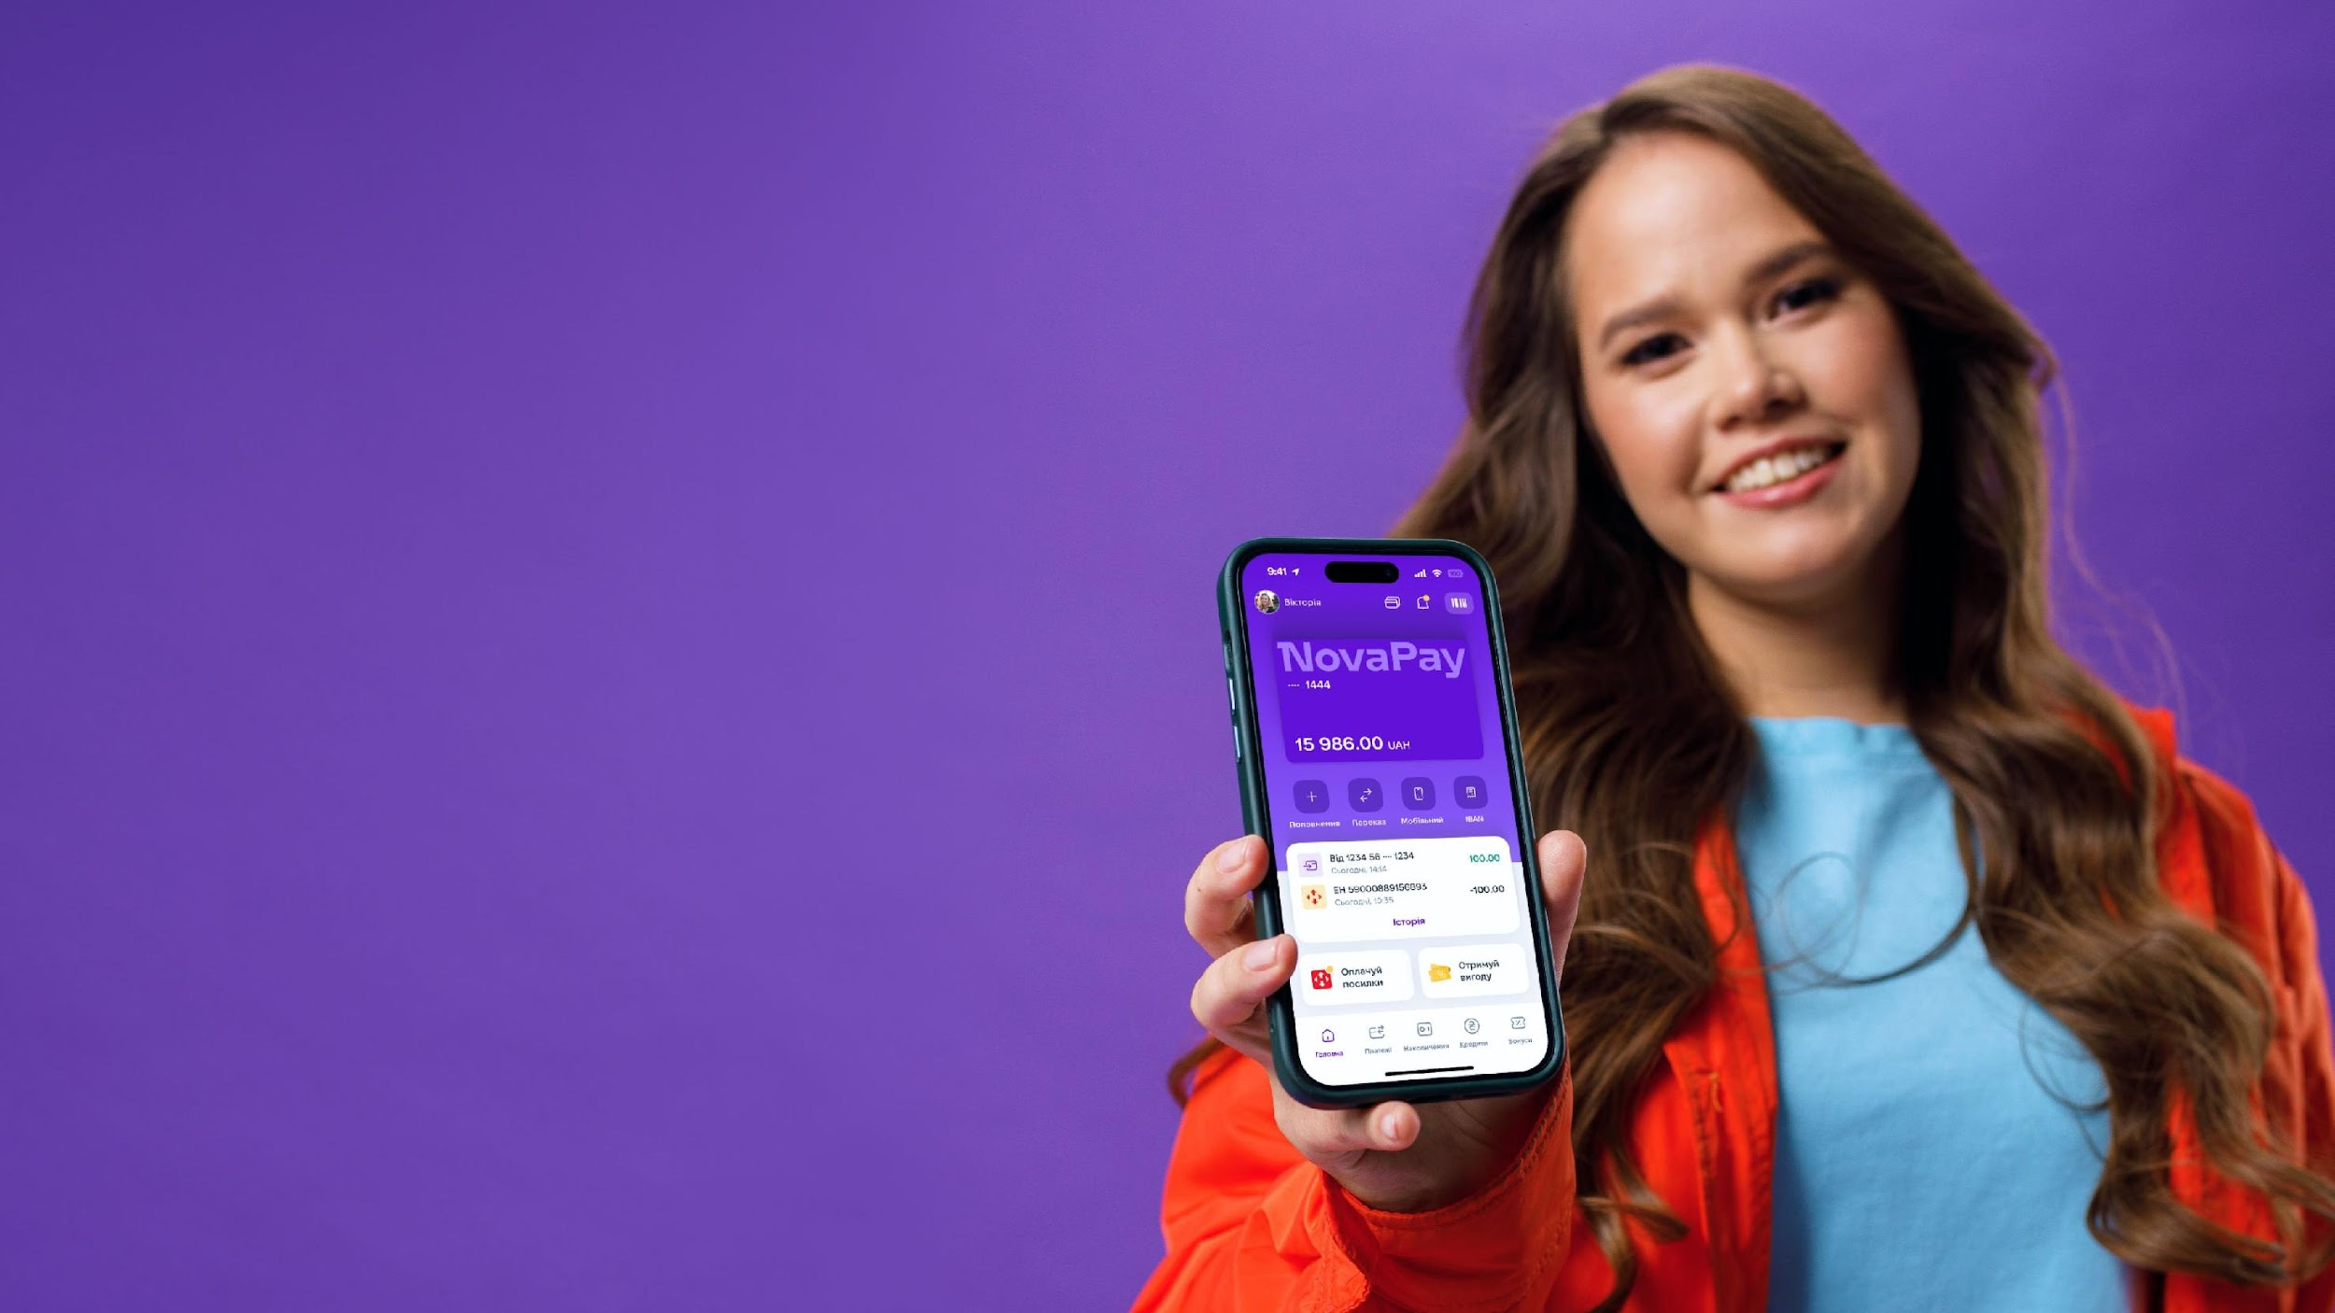

Приймай
платежі легко
та швидко
разом з NovaPay
2025

Slide 2


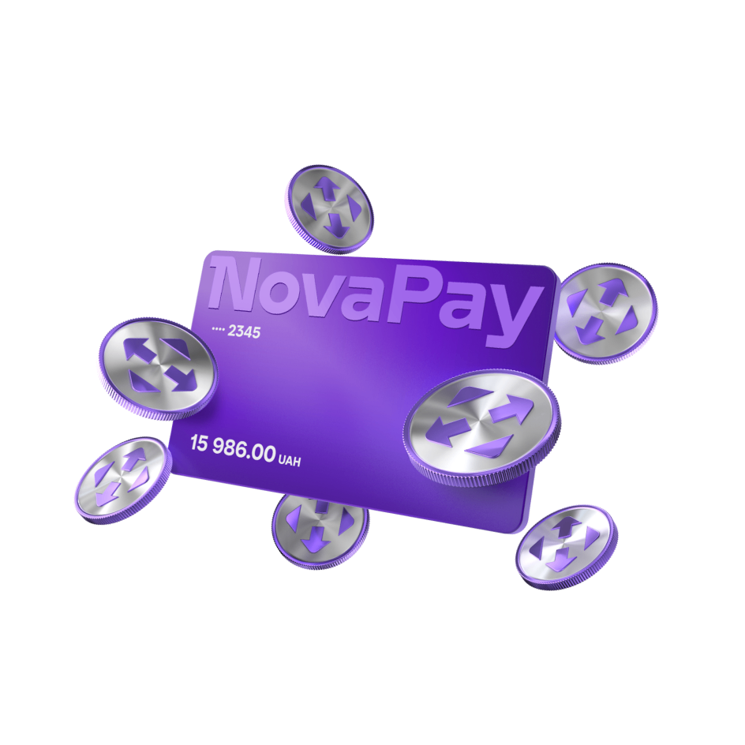

Хто ми
NovaPay входить до групи компаній NOVA і з 2014 року працює на ринку України
Розвиває власну міжнародну платіжну систему
Пропонує фізичним особам і бізнесу широкий спектр фінансових інструментів і продуктів онлайн й офлайн формату

Slide 3







NovaPay – це
532
31
14,3
тис.
клієнтів ФОП
тис. клієнтів
млн грн
1,24
сума, яку зекономили
на посилках Нової пошти за січень
6,3
млрд грн
млн
сума виданих кредитів
в додатку
транзакцій
за січень
Січень 2025

Slide 4



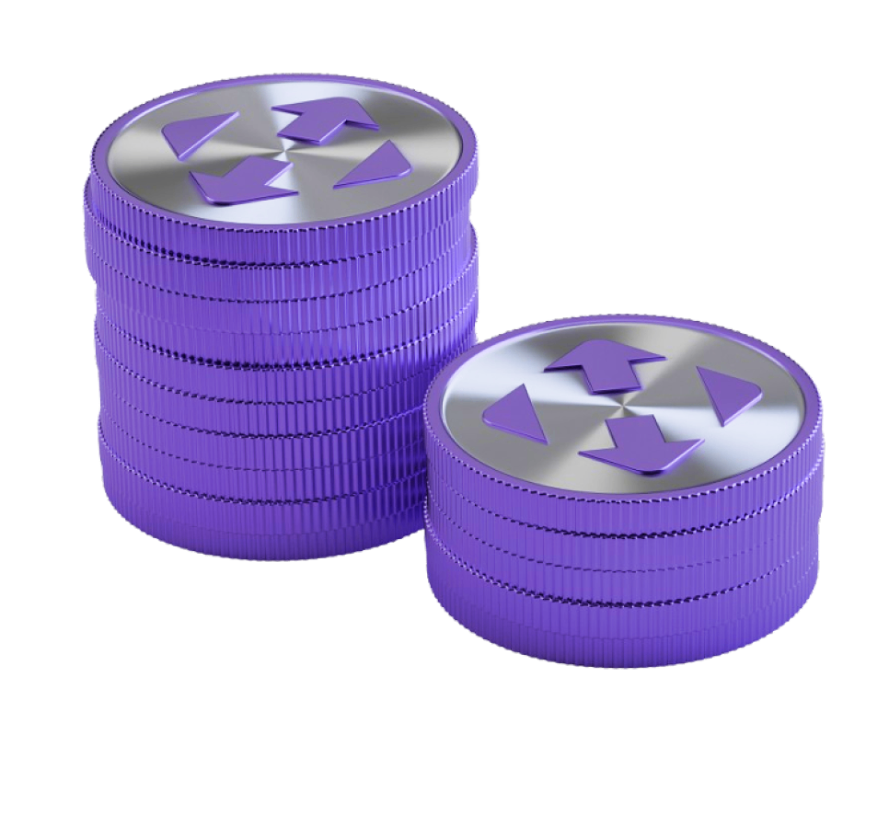


Переваги
Надходження грошей у день оплати
Спрощена оплата
на сайтах
та в додатках
Безпечні та зручні оплати
в один клік

Slide 5

Моделі взаємодії
new
Холдування коштів
Швидке списання
Кнопка
NovaPay
Списуємо гроші після перевірки продавцем наявності товару
Списуємо гроші покупця, коли він зробив замовлення
Платіжний метод NovaPay на сайті продавця
Надійна
покупка
Розділення платежу
Чекаут
NovaPay
Списуємо гроші після отримання покупцем товару у відділеннях Нової пошти
Можливість розділити платіж між кількома отримувачами грошей
Спрощуємо покупки онлайн

Slide 6




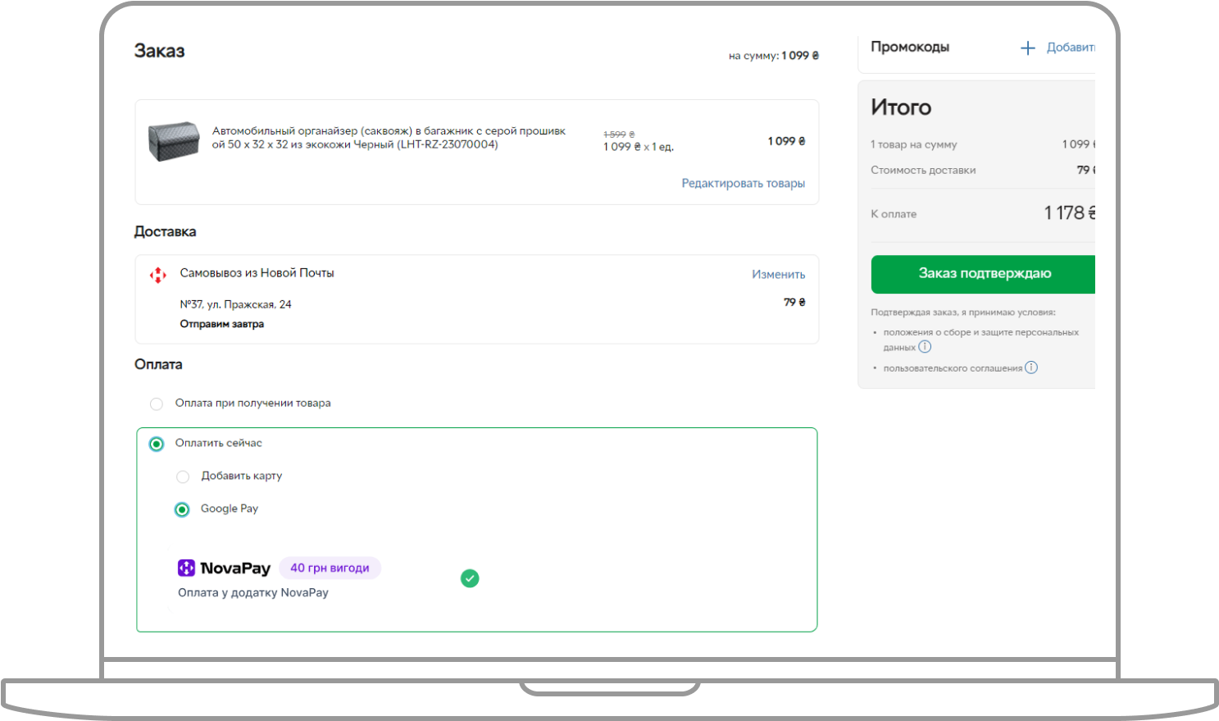
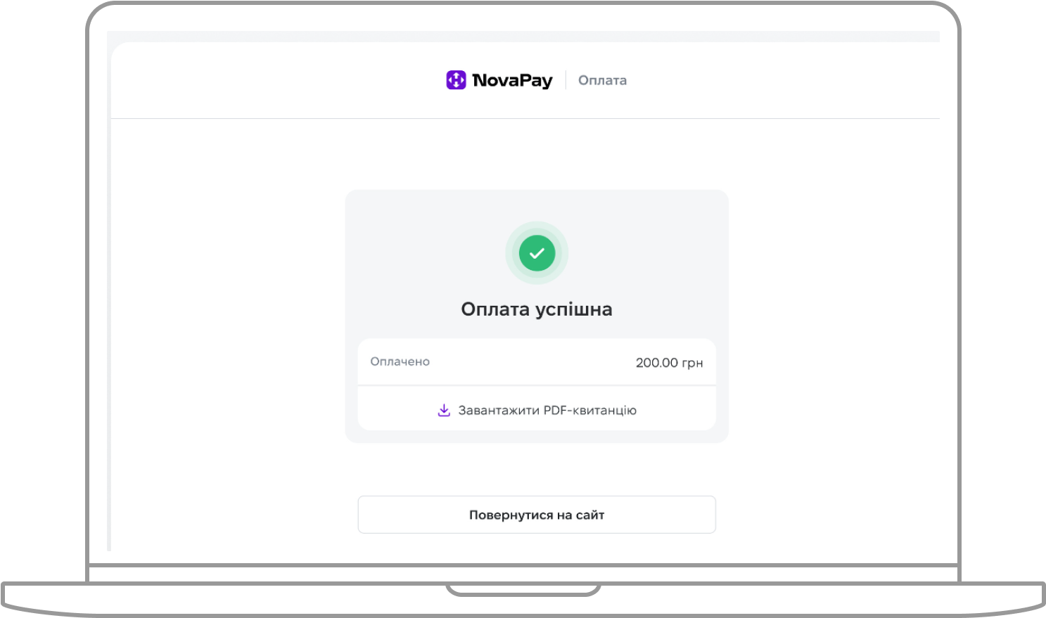
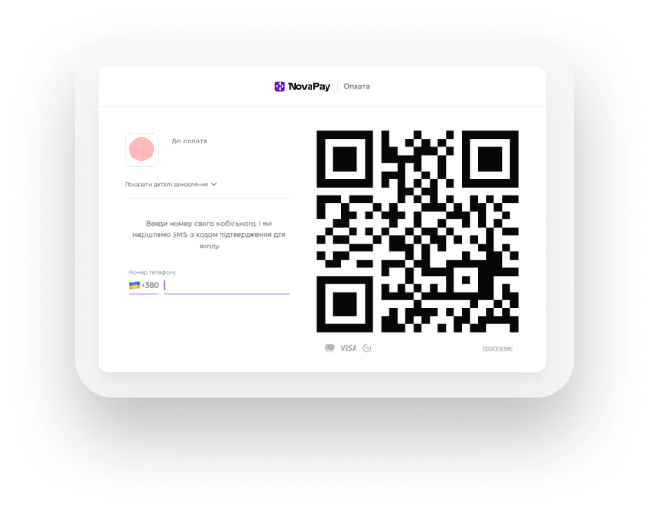
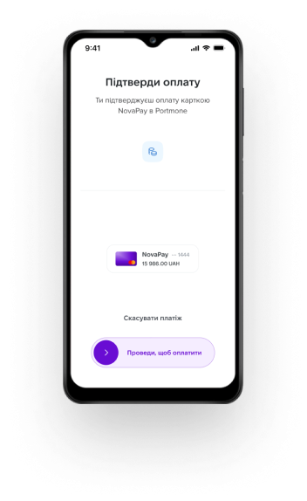


Кнопка NovaPay
web
NEW
На сайті продавця разом з іншими способами оплати
оплата в один клік
швидке підключення безкоштовно
1
2
NovaPay та інші
способи оплати
У разі введення номера
телефона – push з посиланням
на перехід у додаток
Фрейм на сайті продавця
1 178.00 грн
1 178.00 UAH
Сканує QR
1 178.00 грн
Підтверджує
оплату в додатку
Інтеграція через API

Slide 7
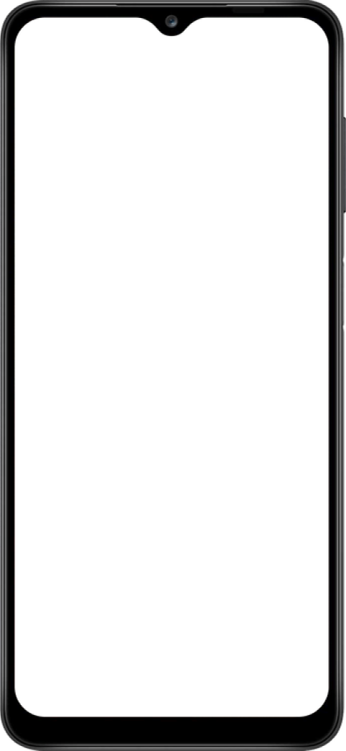
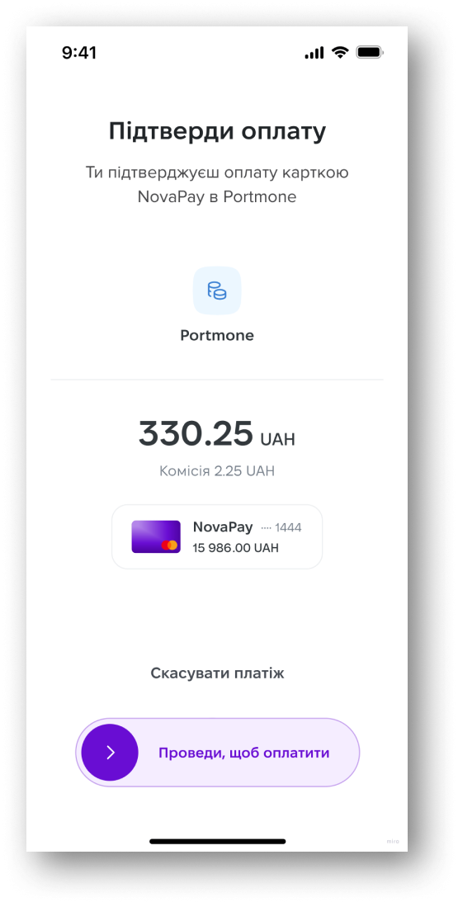
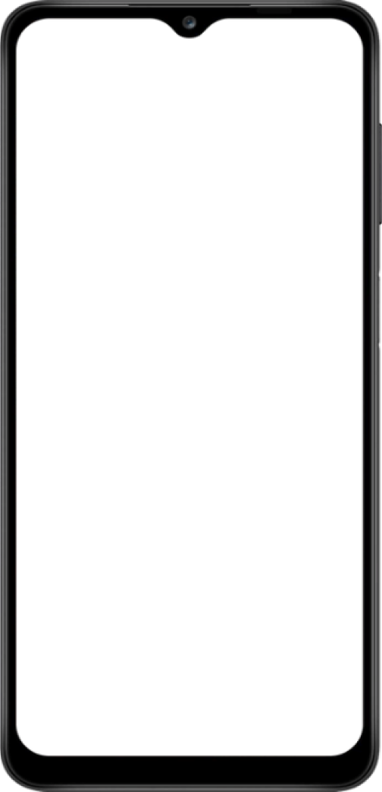
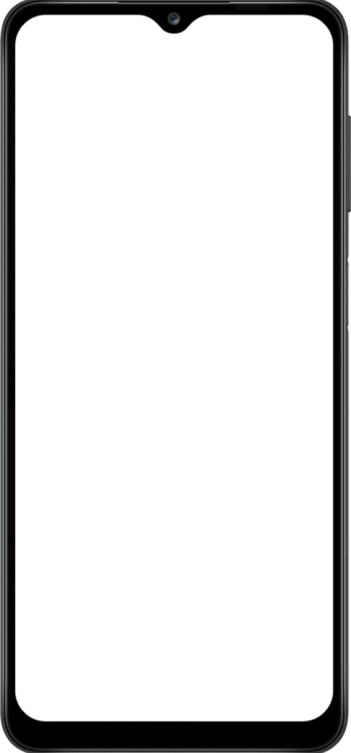
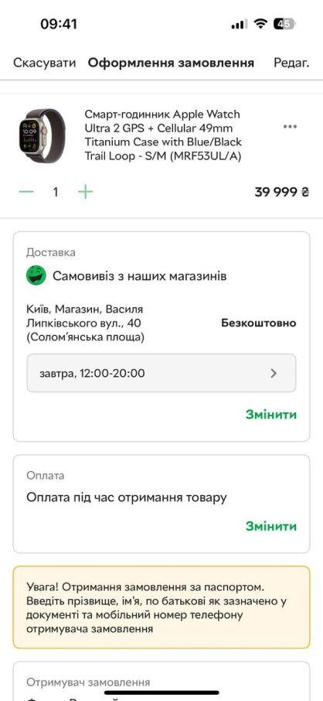
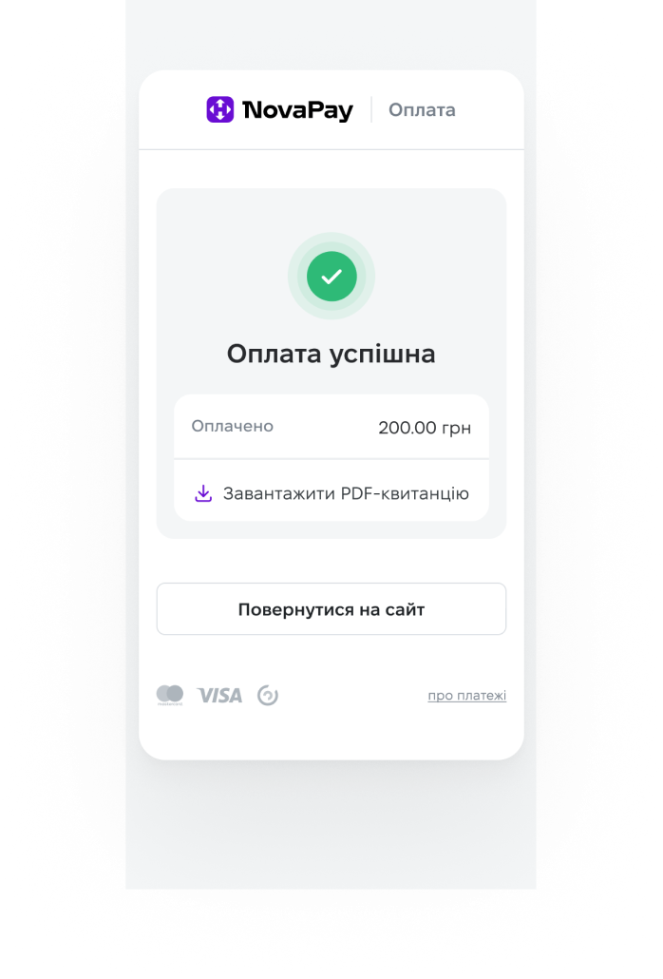





Кнопка NovaPay
mob
NEW
На сайті продавця разом з іншими способами оплати
Інтеграція через API
200.00 UAH
NovaPay та інші
способи оплати
Підтверджує оплату
в додатку
Фрейм у додатку продавця

Slide 8

NEW
Чекаут NovaPay
Сервіс для швидкого оформлення замовлень
Зберігаємо дані покупця після кожного замовлення
Знаємо улюблені «спосіб доставки» та «спосіб оплати» покупця
та заповнюємо за нього дані
Замість продавця створюємо документ на доставку
Після оформлення замовлення направляємо продавцю інформацію про покупця
Безпечно зберігаємо інформацію
Змінюємо клієнтський досвід

Slide 9

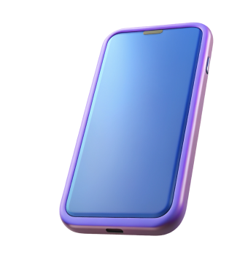


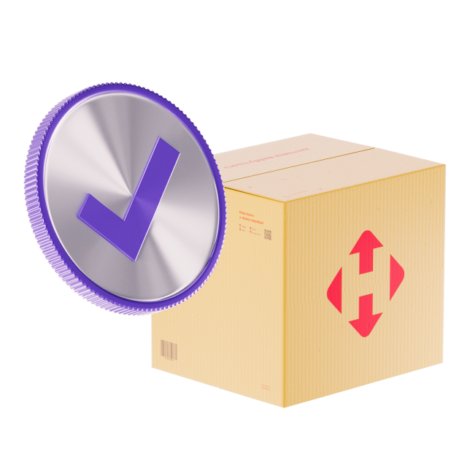
Чекаут NovaPay
Як це працює
NEW
01
02
03
04
05
Покупець робить замовлення та оформлює його через чекаут NovaPay
Самостійно вказує свій телефон або його надає продавець
NovaPay знаходить дані про покупця та заповнює їх
Покупець підтверджує правильність даних та оплачує замовлення
Торговець отримує дані та гроші за товар – залишається лише відправити його клієнту

Slide 10
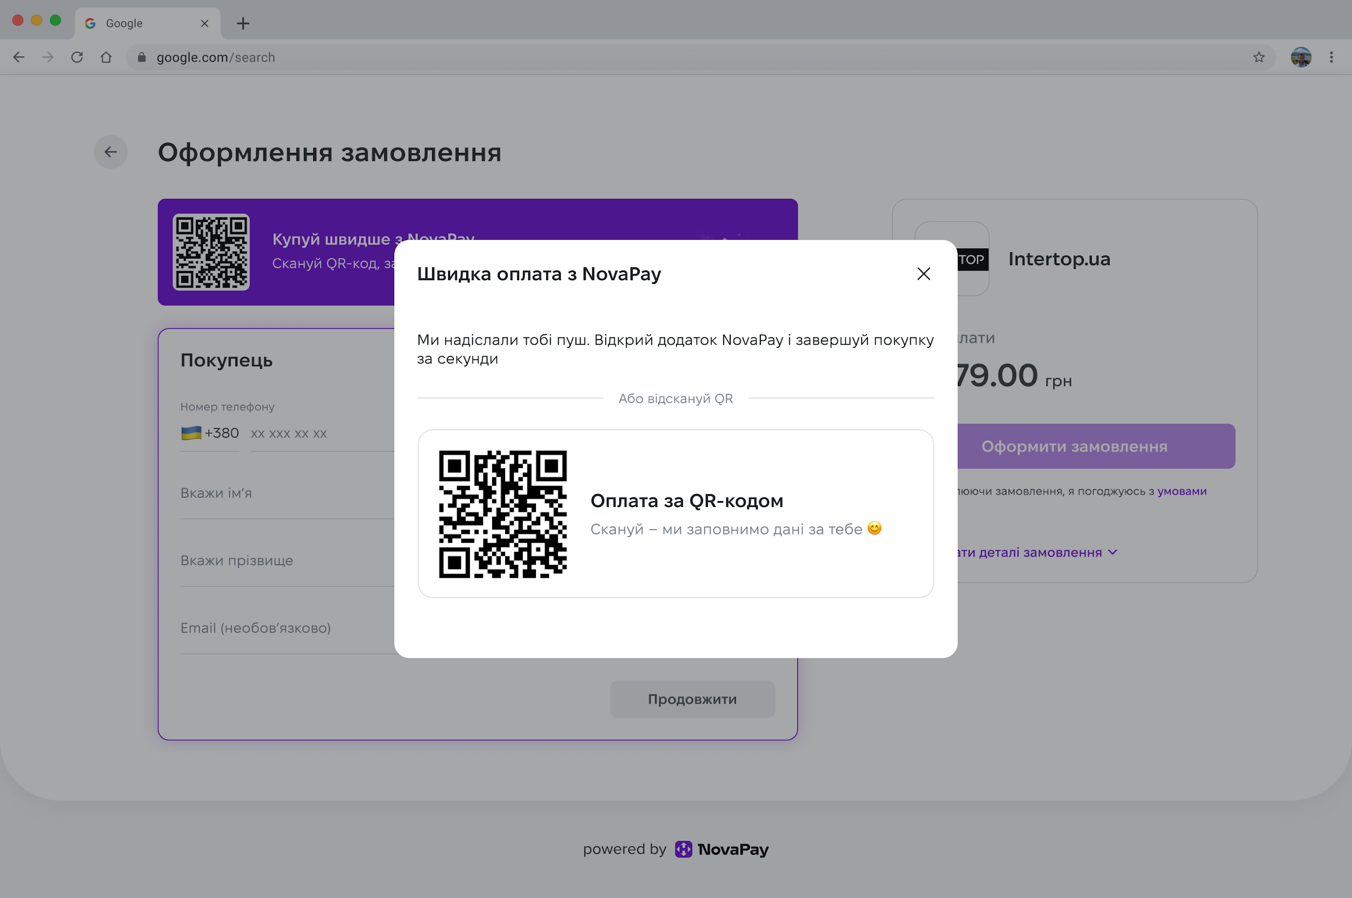
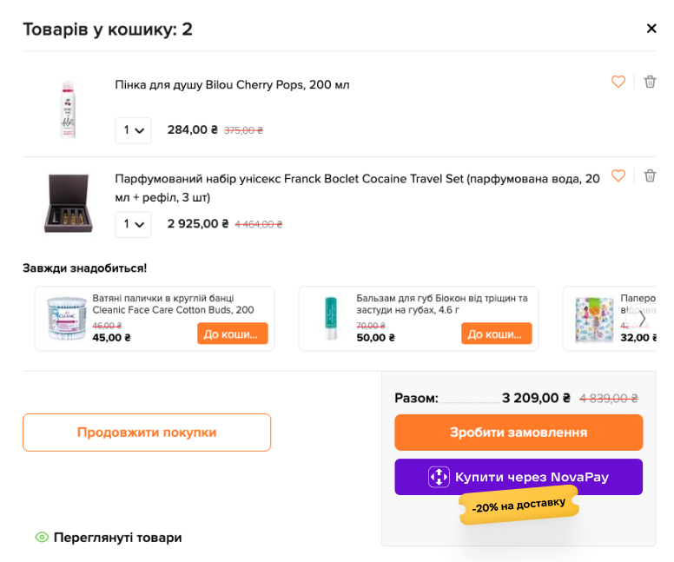
NEW
Чекаут NovaPay
1
2
Покупець обирає товар та натискає «Купити через NovaPay»
Проходить швидку перевірку

Slide 11
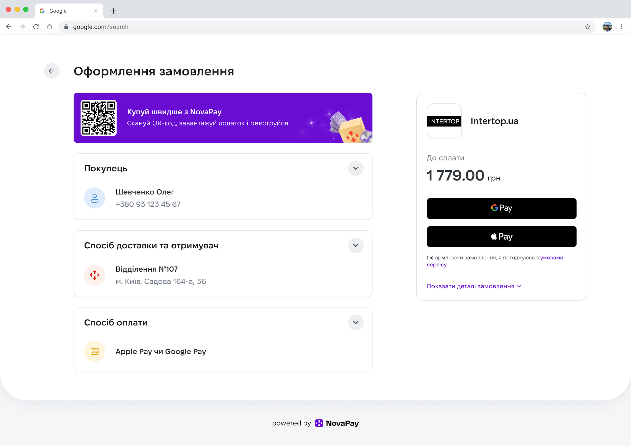
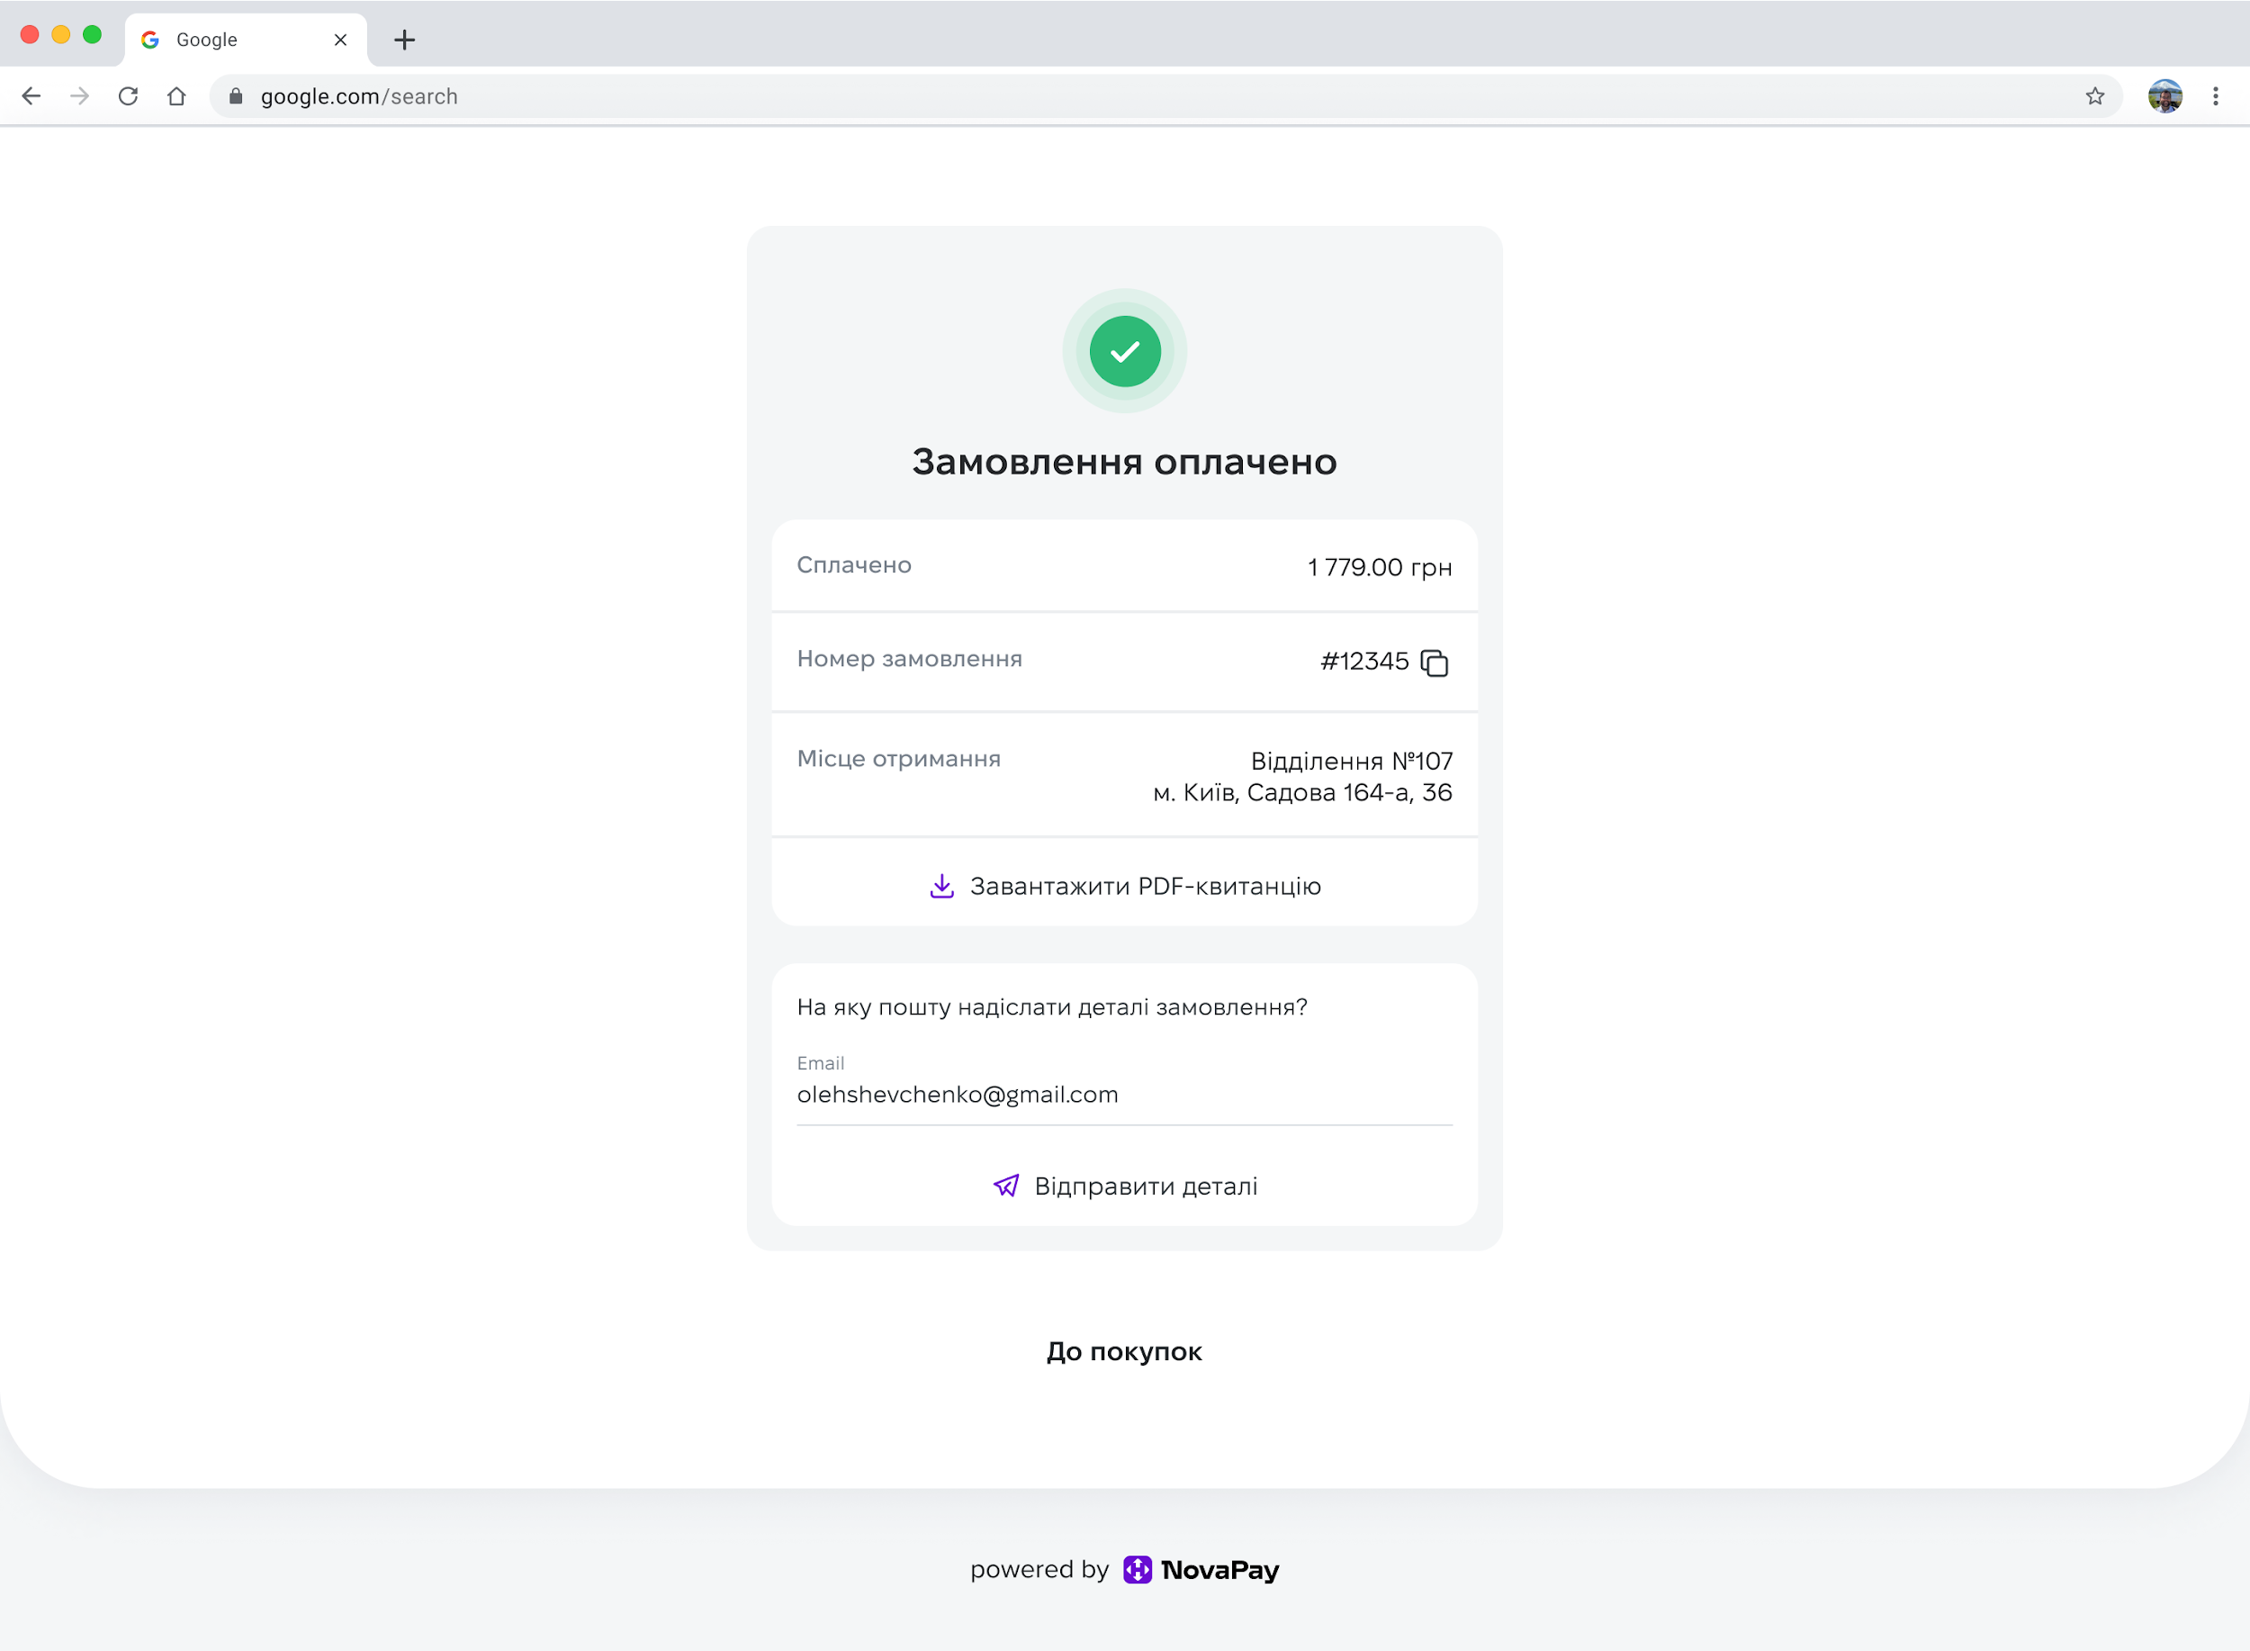
NEW
Чекаут NovaPay
3
4
NovaPay заповнює дані за нього
Залишається оплатити замовлення

Slide 12

Як підключити послугу
01
02
03
Обери тариф, технічну реалізацію та порядок взаємодії
Надай документи та підпиши договір про надання платіжних послуг
Підключи еквайринг
NovaPay до свого інтернет-магазину
за допомогою зрозумілого API
Базовий тариф – 1,3%
від суми платежу
Які документи потрібні
API сервісів NovaPay
Для карток NovaPay через кнопку NovaPay безкоштовно
wow

Slide 13

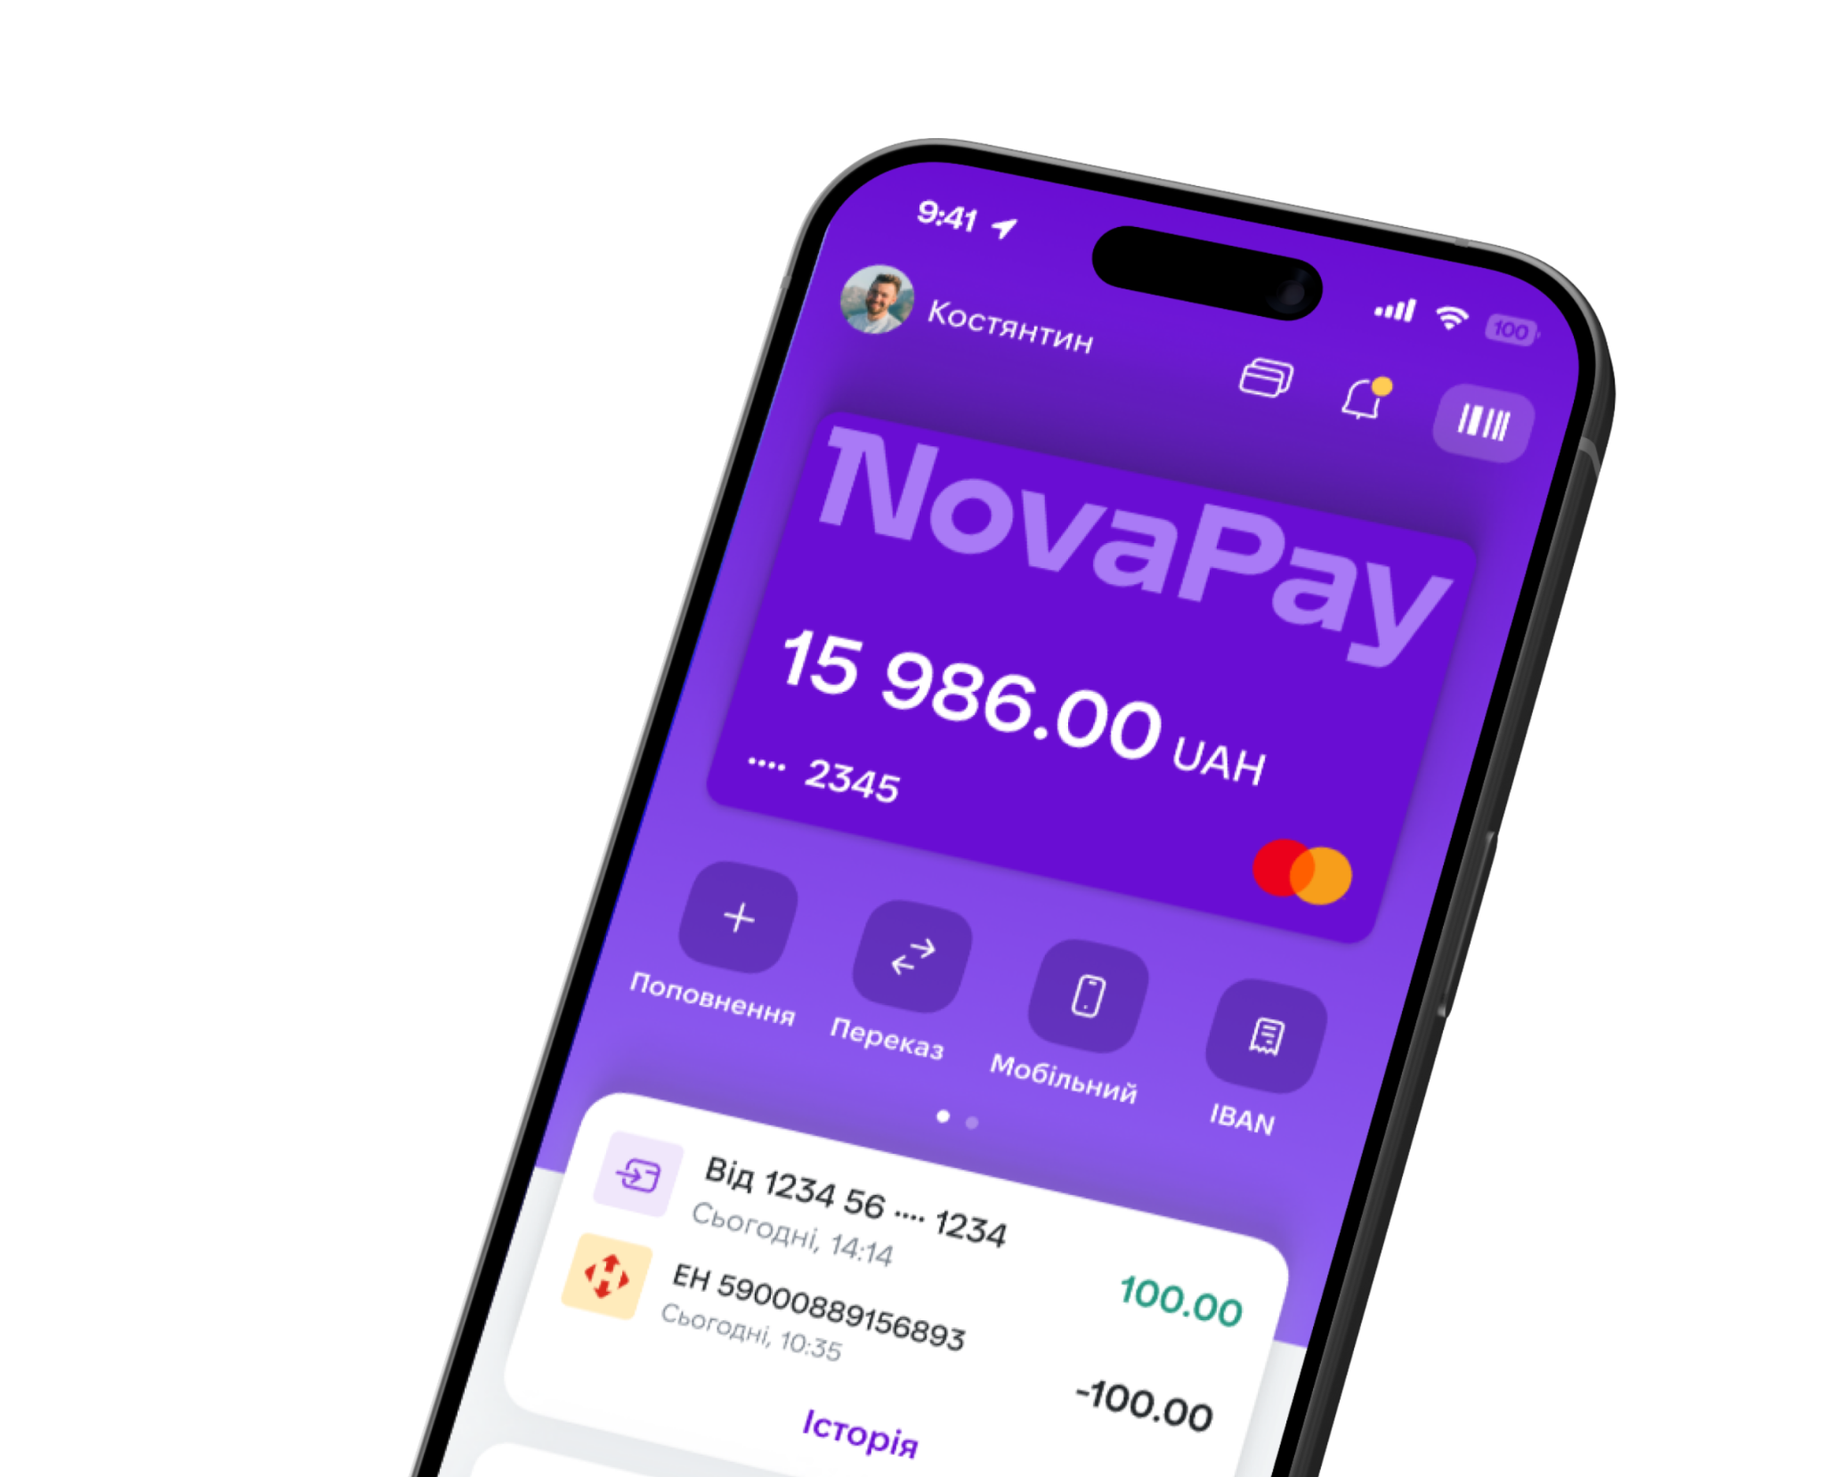
Послуги
від NovaPay
для твого
бізнесу

Slide 14



Рахунок ФОП від NovaPay
Поєднує можливості нової ліцензії з платіжними послугами в Новій пошті*
Усю післяплату, що отримуєш
за договором із NovaPay, знімай у Новій пошті без комісії за штрихкодом
у нашому додатку
Отримуй післяплату
день у день на рахунок NovaPay для ФОП
*Платіжні послуги надає ТОВ «НоваПей», ліцензія НБУ №21/770-рк від 28.04.2023. Деталі: novapay.ua

Slide 15






Рахунок NovaPay
для юросіб
отримуй гроші за відправлення Новою поштою
розраховуйся з партнерами
плати до бюджету
переказуй гроші на свій рахунок
у будь-якомуукраїнському
банку
Всі операції здійснюються в гривні

Slide 16
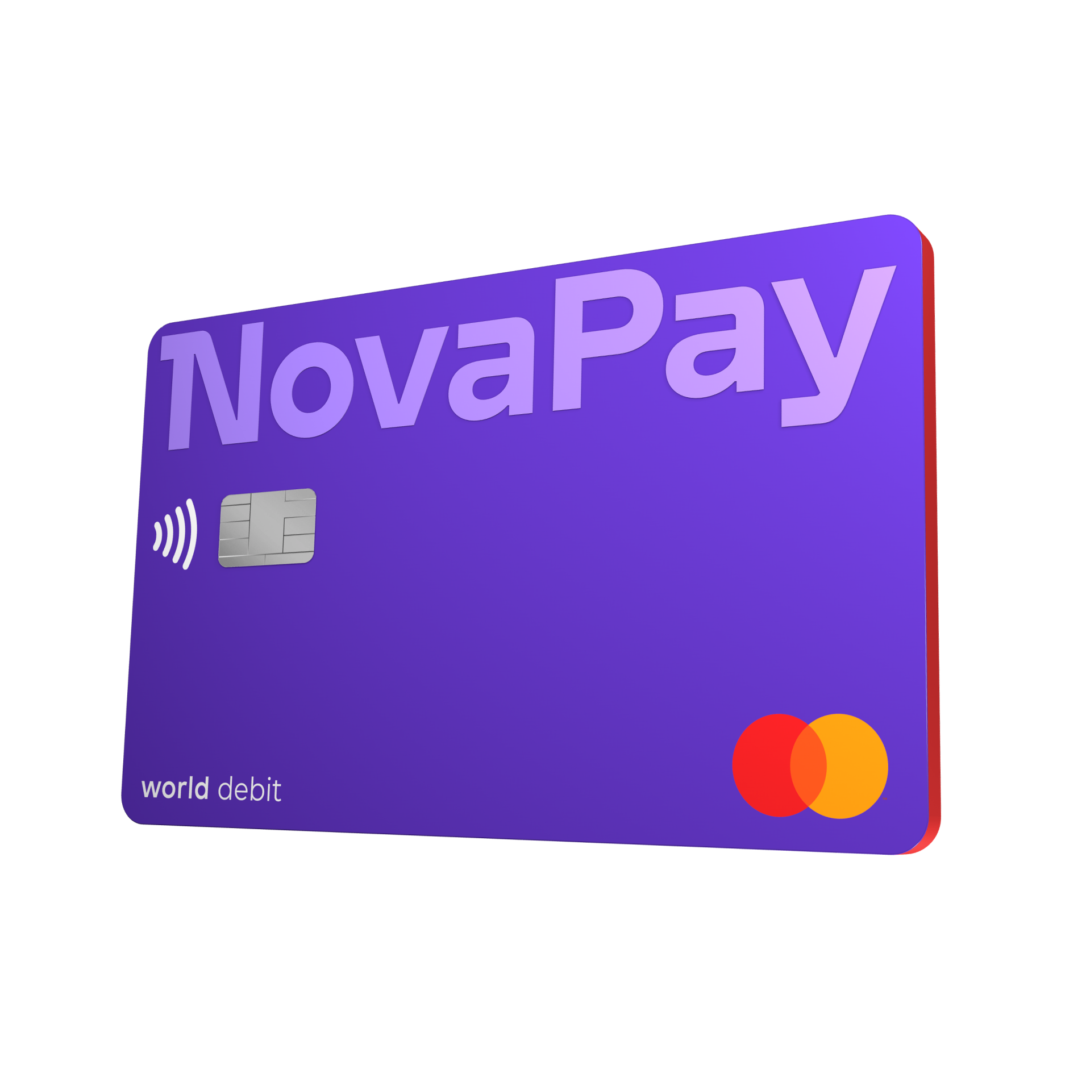
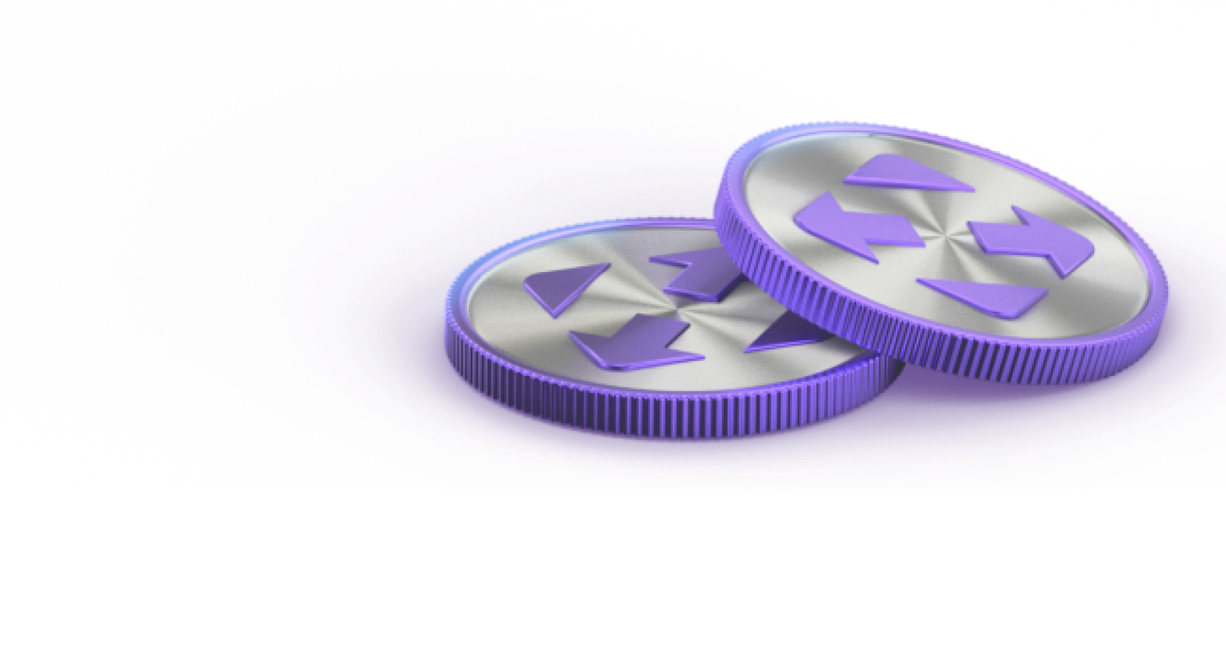
Зарплатний
проєкт NovaPay
Легке відкриття рахунків
Простий імпорт даних і зручна виплата
Один реєстр для виплати на різні рахунки
Прозорий тариф і гнучкі умови
Мінімальний пакет документів
для відкриття зарплатного проєкту

Slide 17


Перевага для твоїх працівників
Зарплата терміново
Кредит для тих, хто отримує зарплату за Зарплатним проєктом NovaPay
NEW
Можна взяти в кредит до суми своєї зарплати
й повернути його без переплат протягом місяця
Потрібно більше часу для повернення?
Його можна відстрочити й виплачувати протягом року за вигідними процентами

Slide 18






Договір
післяплати
Переваги
Швидке підключення договору післяплати в додатку NovaPay
NEW
NEW
Впевненість в оплаті
за відправлення Новою поштою
Зарахування грошей на рахунок день у день або наступного банківського дня`
Отримуй гроші за відправлення Новою поштою на бізнес-рахунок NovaPay
із щоденним реєстром платежів:
номер ТТН, ПІБ платника, сума
та дата оплати
Можливість для покупця перевірити замовлення й оплатити його готівкою, карткою чи онлайн
Розгалужена мережа відділень та зручний графік роботи Нової пошти
Персональний менеджер у додатку

Slide 19


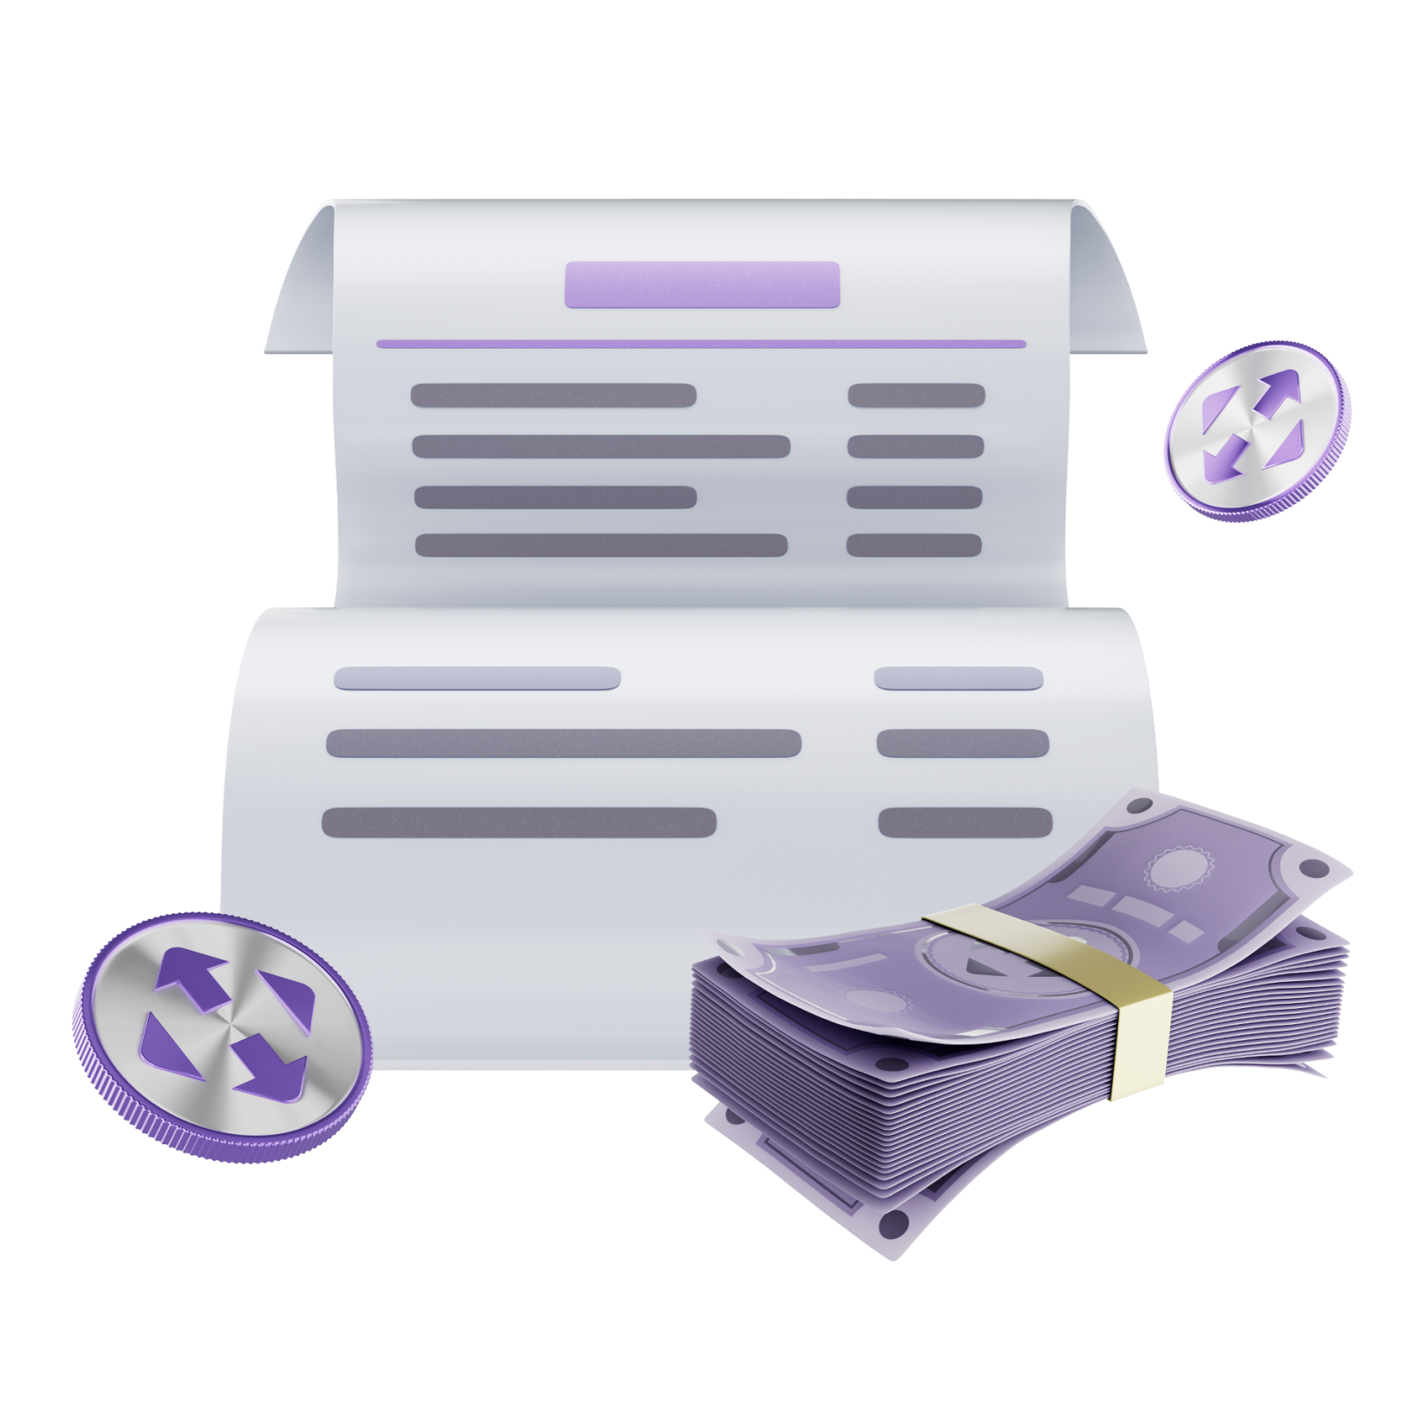


Кредит для бізнесу
у гривні на поповнення обігових коштів
Сума – від 100 000 до 2 000 000 грн
Строк – від 12 до 24 місяців
Ставка – 28% річних
Без комісії за надання кредиту
Погашення щомісяця рівними частинами
Подай заявку в застосунку NovaPay

Slide 20

Посилка
в Кредит
Продавай товари, які:
доставляються в Нову пошту
надіслані з післяплатою
вартістю від 500 грн до суми, визначеної в персональному кредитному ліміті покупця

Slide 21



Облігації NovaPay
Дохідність до 19% річних
Строк від 1 до 12 місяців
Сума угоди від 1 тис. до 5 млн грн
Виплата доходу після закінчення строку

Slide 22
А ще 👇
Реєстрові виплати
з NovaPay
Торговельна виручка
Партнерські послуги у відділеннях*
Виплачуй гроші
готівкою у Новій пошті чи зарахуванням на картки приватних осіб
Здавай виручку в Новій пошті, а ми перекажемо гроші на твій рахунок у будь-якому банку
Ідентифікація клієнтів
у Новій пошті
Підписання документів у відділеннях по всій Україні
Передача даних клієнтів одразу після оформлення документів
*Послуги надає NovaPay Solutions

Slide 23




Залишилися запитання?
Звертайся
Анастасія Гребенюк
+380 67 553 19 81
hrebeniuk.a@novapay.ua
Платіжні послуги надає ТОВ «НоваПей», ліцензія НБУ №21/770-рк від 28.04.2023. Кредитує ТОВ «НоваПей Кредит», ліцензія НБУ від 12.03.2024. Деталі: novapay.ua

